Slide 1
Chapter 7
Graphs

Slide 2
7.1 图的定义和术语
7.2 图的存储表示
7.3 图的遍历
7.4 图的最小生成树
7.5 有向无环图及其应用
7.6 最短路径

Slide 3

7.1 图的定义和术语

Slide 4
图的结构定义:
图是由一个顶点集V和一个弧集E构 成的数据结构 Graph = (V , E )
其中:E＝{<v,w>| v,w∈V 且 P(v,w)}
<v,w>表示从 v 到 w 的一条弧，并称 v 为弧尾，w 为弧头。
谓词 P(v,w) 定义了弧 <v,w>的意义或信息。

Slide 5
由于“弧”是有方向的，因此称由
顶点集和弧集构成的图为有向图。
例如:
其中:
V₁={A, B, C, D, E}
E₁={<A,B>,<A,E>,
<B,C>,<C,D>,
<D,B>,<D,A>,
<E,C>}
G₁ = (V₁, E₁)
A
B E
C D

Slide 6
若有<v, w>∈E,必
有<w, v>∈E,则称
(v,w)为顶点v和顶点
w之间存在一条边。
由顶点集和边集构成的图称作无向图
B C
A D
F E
例如: G₂=(V₂,E₂)
V₂={A, B, C, D, E, F}
E₂={(A,B), (A,E),
(B,E), (C,D), (D,F), (B,F), (C,F) }

Slide 7
名词和术语
网、子图
完全图、稀疏图、稠密图
邻接点、度、入度、出度
路径、路径长度、简单路径、简单回路
连通图、连通分量、
强连通图、强连通分量
生成树、生成森林

Slide 8
15
A
9
弧或边带权的图分别称作有向网或无向网。
11
B
7
21
E
3
C
2
F
设图G=( V, E)和
图G′=( V′, E′ ),且V′⊆V, E′⊆E, 则
称G′为G 的子图。
B
A
B
E
C
F

Slide 9
假设图中有 n 个顶点，e 条边，则
含有 e=n(n-1)/2 条边的无向图称作无向完全图；
含有 e=n(n-1) 条弧的有向图称作有向完全图；
若边或弧的个数 e<nlogn，则称作稀疏图，否则称作稠密图。

Slide 10
假若顶点v 和顶点w 之间存在一条边，则称顶点v和w互为邻接点，边(v,w)和顶点v和w相关联。
和顶点v 关联的边的数目定义为顶点的度。
B
C
TD(B) = 3
A
D
TD(A) = 2
F
E

Slide 11
有向图
顶点的出度:以顶点v为弧尾的弧的数目；
A
B
E
顶点的入度:以顶点v为弧头的弧的数目。
C
F
OD(B) = 1
顶点的度(TD)=
出度(OD)+入度(ID)
ID(B) = 2
TD(B) = 3

Slide 12
设图G=(V,E)中的一个顶点序列
{u=v_{i,0},v_{i,1}, …,v_{i,m}=w}中，
(v_{i,j-1},v_{i,j})∈E, 1≤j≤m,
则称从顶点u到顶点w
存在一条路径。路径
上边的数目称作路径长度。
A
B
E
C
F
长度为3的路径{A,B,C,F}

Slide 13
A
B
E
简单路径:序列中顶点不重复出现的路径。
C
F
简单回路:序列中只有第一个顶点和最后一个顶点相同的简单路径。

Slide 14
若无向图G中任意两个顶点之间都有路径相通，则称此图为连通图。
B
C
A
D
F
E
B
C
若无向图为非连通图，则图中各个极大连通子图称作此图的连通分量。
A
D
F
E

Slide 15
若任意两个顶点之间都存在一条有向路径，则称此有向图为强连通图,
对有向图，
否则，其各个强连通子
图称作它的强连通分量。
A
A
B
E
B
E
C
F
C
F

Slide 16
假设一个连通图有n个顶点和e条边，其中n-1 条边和n个顶点构成一个极小连通子图，称该极小连通子图为此连通图的生成树。
对非连通图，则称各个连通分量的生成树的集合为此非连通图的生成森林。
B
C
A
D
F
E

Slide 17
基本操作
结构的建立和销毁
对顶点的访问操作
对邻接点的操作
插入或删除弧
插入或删除顶点
图的遍历

Slide 18
结构的建立和销毁
CreatGraph(&G, V, E);
//按定义(V, E) 构造图
DestroyGraph(&G);
//销毁图

Slide 19
对顶点的访问操作
LocateVex(G, u);
//若G中存在顶点u，则返回该顶点在
//图中“位置”；否则返回其它信息
GetVex(G, v); //返回 v 的值
PutVex(&G, v, value);
//对 v 赋值value

Slide 20
对邻接点的操作
FirstAdjVex(G, v);
//返回v的“第一个邻接点”。若该顶点
//在G中没有邻接点，则返回“空”
NextAdjVex(G, v, w);
//返回v的（相对于w的）“下一个邻接
//点”。若w是v的最后一个邻接点，则
//返回“空”

Slide 21
插入或删除顶点
InsertVex(&G, v);
//在图G中增添新顶点v
DeleteVex(&G, v);
//删除G中顶点v及其相关的弧

Slide 22
插入或删除弧
InsertArc(&G, v, w);
//在G中增添弧<v,w>，若G是无向的，
//则还增添对称弧<w,v>
DeleteArc(&G, v, w);
//在G中删除弧<v,w>，若G是无向的，
//则还删除对称弧<w,v>

Slide 23
图的遍历
DFSTraverse(G, v, Visit());
//从顶点v起深度优先遍历图G，并对每
//个顶点调用函数Visit一次且仅一次
BFSTraverse(G, v, Visit());
//从顶点v起广度优先遍历图G，并对每
//个顶点调用函数Visit一次且仅一次

Slide 24
7.2 图的存储表示
一、图的数组(邻接矩阵)存储表示
二、图的邻接表存储表示
三、图的逆邻接表存储表示

Slide 25
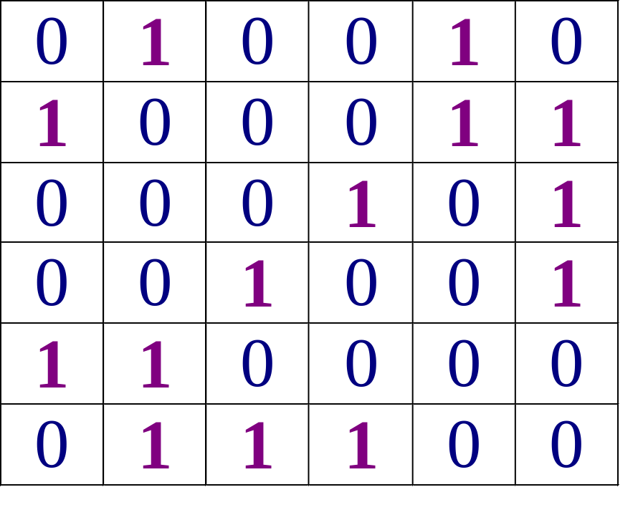
一、图的数组(邻接矩阵)存储表示
A_{ij}={
0 (i,j)∉E
定义:矩阵的元素为
1 (i,j)∈E
B
C
A
D
F
E
无向图的邻接矩阵是对称矩阵

Slide 26
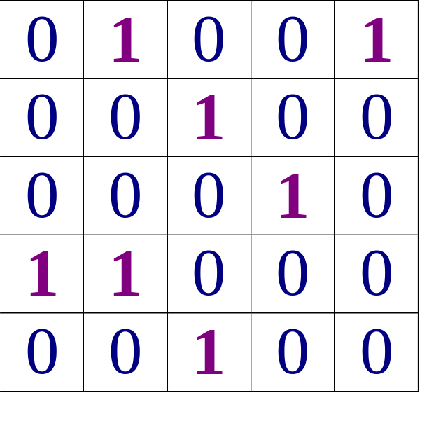
A
B
E
C
D
有向图的邻接矩阵为非对称矩阵

Slide 27
在有向图中, 统计第i 行 1 的个数可得顶点i 的出度，统计第j 列1的个数可得顶点 j 的入度。
在无向图中, 统计第i 行(或第i列)1的个数可得顶点i 的度。

Slide 28
二、图的邻接表存储表示
0 A 1 4
1 B 0 4 5
2 C 3 5
3 D 2 5
4 E 0 1
5 F 1 2 3
B
C
A
D
F
E

Slide 29
有向图的邻接表
0 1 2 3 4
A
B
C
D
E
∧
1 4
A
2
∧
3
∧
B
E
0 1
∧
C
D
2
∧
可见，在有向图的邻接表中不易找到指向该顶点的弧。

Slide 30
三、有向图的逆邻接表存储表示
对每个顶点，链接的是指向该顶点的弧。
A
B
C
D
E
3
0
1
2
3
4
∧
0
3
A
∧
1
4
∧
B
E
2
∧
C
D
0
∧

Slide 31
邻接表表示的类定义
弧结点
vertex next
template <class Type>
class Node {
int vertex;
//该弧所指顶点的位置
Node * next;
// 指向下一条弧
}
A
B
C
D
E
0 1 2 3 4
1 4
2
∧
3
∧
0 1
2
∧

Slide 32
顶点结点
data link
template <class Type>
class Headnode {
Type data;
// 顶点信息
Node *link;
//指向第一条弧
}
A
B
C
D
E
0 1 2 3 4
1 4
2
∧
3
∧
0 1
2
∧

Slide 33
A
B
C
D
E
图的定义
0 1 2 3 4
1 4
2
∧
3
∧
0 1
2
∧
#define MSIZE 100
template <class Type>
class Graph {
Headnode head[MSIZE];
};

Slide 34
7.3 图的遍历
从图中某个顶点出发游历图，访遍图中其余顶点，并且使图中的每个顶点仅被访问一次的过程。
Depth First Search
深度优先搜索(DFS)
Breadth First Search
广度优先搜索(BFS)

Slide 35
一、深度优先搜索遍历图
连通图的深度优先搜索遍历
从图中某个顶点V₀ 出发，访问此顶点，然后从V₀的某个未被访问的邻接点出发继续深度优先搜索遍历图，直至图中所有和V₀有路径相通的顶点都被访问到。

Slide 36
V
W₁、W₂和W₃ 均为 V 的邻接点，SG₁、SG₂ 和 SG₃ 分别为含顶点W₁、W₂和W₃ 的子图。
w₁
w₂
w₃
w₂
SG₃
SG₁
SG₂
访问顶点 V;
for (W₁、W₂、W₃ )
若该邻接点W未被访问，
则从它出发进行深度优先搜索遍历。

Slide 37

深度优先遍历DFS(Depth First Search)
1
2
3
1
2
3
A
B
E
A
B
E
7
D
C
5
G
4
7
D
C
5
G
4
6
F
H
I
6
F
H
I
8
9
8
9
前进
回退
深度优先遍历过程 深度优先生成树

Slide 38
二、广度优先搜索遍历图
连通图的广度优先搜索遍历
从图中的某个顶点V₀出发，并在访问此顶点之后依次访问V₀的所有未被访问过的邻接点，之后按这些顶点被访问的先后次序依次访问它们的邻接点，直至图中所有和V₀有路径相通的顶点都被访问到。

Slide 39
广度优先遍历BFS(Breadth First Search)
1
2
5
1
2
5
A
B
E
A
B
E
4
D
C
3
G
7
4
D
C
3
G
7
6
F
H
I
6
F
H
I
8
9
8
9
广度优先遍历过程 广度优先生成树

Slide 40
遍历算法的实现
问题：遍历时如何判断V的邻接点是否被访问？
解决：为每个顶点w设立一个 “访问标志 visited[w]”。

Slide 41
图的类定义
#define MAXSIZE 100
template <class Type> class Graph {
Headnode head[MAXSIZE];
};
int visited[MAXSIZE];

Slide 42
void traverse( int n, Graph g )
{
for ( i = 0; i < n; i++ ) visited[ i ] = 0;
//初始化visited，所有顶点都没有被访问
for ( i = 0; i < n; i++ )
if ( !visited[ i ] )
DFS (g, i) 或 BFS (g, i);
}

Slide 43
void DFS(Graph G, int v) { //递归算法
visited[v] = TRUE; VisitFunc(v);
for(w=FirstAdjVex(G, v);
w!=-1; w=NextAdjVex(G,v,w))
if (!visited[w]) DFS(G, w);
// 对v的尚未访问的邻接顶点w
// 递归调用DFS
}

Slide 44
void DFS(Graph g, int i ) //非递归算法
{ cout << g.head[ i ].data;
Push ( s, i );
visited[ i ] = 1;
do
{ p = g.head[ Top(s)].link;
while ( ( p != NULL ) &&
( visited[ p->vertex] ) )
p = p->next;
if ( p == Null ) Pop ( s );
else { i = p->vertex;
cout << g.head[ i ].data;
Push ( s, i );
visited[ i ] = 1; }
} while ( !Empty ( s ) );
} // End of DFS

Slide 45
if ( p == Null ) Pop ( s );
else { i = p->vertex;
cout << g.head[ i ].data;
Push ( s, i );
visited[ i ] = 1; }
} while ( !Empty ( s ) );
} // End of DFS

Slide 46
void BFS(Graph g, int i )
{ cout << g.head[ i ].data;
InitQueue(Q); //置空的辅助队列Q
Inqueue ( Q, i ); // i入队列
visited[ i ] = 1;
do
{ p = g.head[ Gethead (Q) ].link;
while ( p != NULL )
{ i = p->vertex;
if ( !visited[ i ] )
{ cout << g.head[ i ].data;
Inqueue ( Q, i ); // i入队列
visited[ i ] = 1;
}
p = p->next;
}
Dequeue (Q); // 队头元素出队
} while ( !Empty (Q) );
}

Slide 47
if ( !visited[ i ] )
{ cout << g.head[ i ].data;
Inqueue ( Q, i ); // i入队列
visited[ i ] = 1;
}
p = p->next;
}
Dequeue (Q); // 队头元素出队
} while ( !Empty (Q) );
}

Slide 48
7.4 图的最小(代价)生成树
(minimum cost spanning tree)
问题引入
构造最小生成树的两个算法
  Prim算法
  Kruskal算法

Slide 49
Minimum Cost Spanning Tree
问题引入：
假设要在 n 个城市之间建立通讯联络网，则连通 n 个城市只需要修建 n-1条线路，如何在最节省经费的前提下建立这个通讯网？

Slide 50
19
a
b
5
12
14
c
7
18
e
8
16
3
g
d
27
f
21
该问题等价于
构造网的一棵最小生成树，即： 在 e 条带权的边中选取n-1条边（不构成回路），使“权值之和”为最小。

Slide 51
构造最小生成树的准则
  按照生成树的定义，n 个顶点的连通网络的生成树有 n 个顶点、n-1 条边；
  必须使用且仅使用该网络中的n-1
  条边来联结网络中的 n 个顶点；
  不能使用产生回路的边；
  各边上的权值的总和达到最小。

Slide 52
构造最小生成树的算法
算法一：普里姆算法
(Prim)
算法二：克鲁斯卡尔算法
(Kruskal)

Slide 53
一、Prim算法的
基本思想

Slide 54
1.取图中任意一个顶点 v 作为
生成树的根，之后往生成树
上添加新的顶点 w;

Slide 55
2.在添加的顶点 w 和已经在生
成树上的顶点 v 之间必定存
在一条边，并且该边的权值
在所有连通顶点 v 和 w 之间
的边中取值最小;

Slide 56
3.之后继续往生成树上添加顶
点，直至生成树上含有 n
个顶点为止。

Slide 57
一般情况下所添加的顶点应满足下列条件:
在生成树的构造过程中，图中 n 个顶点分属两个集合：已落在生成树上的顶点集 U 和尚未落在生成树上的顶点集V-U ，则应在所有连通U中顶点和V-U中顶点的边中选取权值最小的边。

Slide 58
U
V-U

Slide 59

28
0
1
0
1
0
1
10
14
16
10
10
5
6
2
5
6
2
5
6
2
24
18
25
12
25
4
3
4
3
4
3
22
原图
(a)
(b)
0
1
0
1
0
1
10
10
10
14
16
5
6
2
5
6
2
5
6
2
25
25
12
25
12
4
3
4
3
4
3
22
22
22
(c)
(d)
(e) (f)

Slide 60
19
a
a
b
b
5
5
12
14
14
c
c
7
18
e
e
8
16
8
16
3
3
g
g
d
d
21
27
21
f
f
所得生成树权值和
= 14+8+3+5+16+21 = 67

Slide 61
二、Kruskal算法的
基本思想

Slide 62

基本实现思路: 为使生成树上边的权值之和达到最小，则应使生成树中每一条边的权值尽可能地小。

Slide 63
具体做法: 先构造一个只含 n 个顶点的子图 SG，然后从权值最小的边开始，若它的添加不使SG 中产生回路，则在 SG 上加上这条边，如此重复，直至加上 n-1 条边为止。

Slide 64
28
0
1
0
1
0
1
10
14
16
10
5
6
2
5
6
2
5
6
2
24
18
25
12
4
22
3
4
3
4
3
原图
(a)
(b)

Slide 65
28
0
1
0
1
0
1
10
14
16
10
10
14
5
6
2
5
6
2
5
6
2
24
18
25
12
12
12
4
3
4
3
4
3
22
原图
(c)
(d)
0
1
0
1
0
1
10
14
16
10
14
16
10
14
16
5
6
2
5
6
2
5
6
2
12
12
25
12
4
3
4
3
4
3
22
22
(e)
(f)
(g)

Slide 66
19
19
a
a
b
b
5
5
12
12
14
14
c
7
c
7
18
18
e
e
16
16
8
8
3
3
g
g
d
d
21
27
21
f
f
所得生成树权值和
= 14+8+3+5+16+21 = 67

Slide 67
7.5 有向无环图及其应用
    拓扑排序
    关键路径

Slide 68
7.5.1 拓扑排序
(Topological Sort)

Slide 69
课程代号
课程名称
先修课程
C₁ 高等数学
C₂ 程序设计基础
C₃ 离散数学 C₁, C₂
C₄ 数据结构 C₃, C₂
C₅ 高级语言程序设计 C₂
C₆ 编译方法 C₅, C₄
C₇ 操作系统 C₄, C₉
C₈ 普通物理 C₁
C₉ 计算机原理 C₈

Slide 70
AOV网络： Activity On Vertices
用顶点表示活动的网络

Slide 71
C8
C9
C1
C7
C3
C4
C2
C6
C5
学生课程学习工程图(AOV网)

Slide 72
问题:
假设以有向图表示一个工程中各子工程的施工顺序或程序的数据流图，则图中不允许出现回路。
检查有向图中是否存在回路的方法之一，是对有向图进行拓扑排序。

Slide 73
何谓“拓扑排序”？
对有向图进行如下操作：
按照有向图给出的次序关系，将图中顶点排成一个线性序列，对于有向图中没有限定次序关系的顶点，则可以人为加上任意的次序关系。
由此所得顶点的线性序列
称之为拓扑有序序列。

Slide 74
例如：对于下列有向图
B
A
D
C
可求得拓扑有序序列：
A B C D 或 A C B D

Slide 75
反之，对于下列有向图
B
A
D
C
不能求得它的拓扑有序序列。
因为图中存在一个回路 {B, C, D}

Slide 76
进行拓扑排序的步骤
(1)从有向图中选取一个没有前驱
的顶点，并输出之;
(2)从有向图中删去此顶点以及所
有以它为尾的弧;
(3)重复上述两步，直至图空，或者图不空但找不到无前驱的顶点为止。

Slide 77
c
a
d
g
e
b
f
h
a
b
h
c
d
g
f
e

Slide 78
在算法中需要用定量的描述替代定性的概念
没有前驱的顶点 ≡≡
入度为零的顶点
删除顶点及以它为尾的弧 ≡≡
弧头顶点的入度减1

Slide 79
对学生选课工程图进行拓扑排序, 得到的拓扑有序序列为
C₁ , C₂ , C₃ , C₄ , C₅ , C₆ , C₈ , C₉ , C₇
或 C₁ , C₈ , C₉ , C₂ , C₅ , C₃ , C₄ , C₇ , C₆
C8
C9
C1
C7
C3
C4
C2
C6
C5

Slide 80
C0
C1
C2
C0
C1
C2
C3
C4
C5
C3
C4
C5
(a) 有向无环图
(b) 输出顶点C4
C0
C1
C2
C1
C2
C3
C5
C3
C5
(c) 输出顶点C0
(d) 输出顶点C3

Slide 81
C1
C2
C1
C5
C5
(e) 输出顶点C2
(f) 输出顶点C1
C5
(g) 输出顶点C5
(h) 拓扑排序完成
C₄ , C₀ , C₃ , C₂ , C₁ , C₅

Slide 82
拓扑排序算法描述

Slide 83

count data link
vertex next
0
1
2
3
4
5
1
3
0
1
0
3
C0
C1
C2
C3 ^
C4
C5 ^
1
3 ^
5 ^
1
5 ^
0
1
5 ^
C0
C1
C2
AOV网邻
接表表示
C3
C4
C5

Slide 84
在算法中, 使用一
个堆栈或队列存放入度
为零的顶点, 供选择和
输出无前驱的顶点。

Slide 85
建立入度为零的顶点栈
当入度为零的栈不空时, 重复执行
  从栈中退出一个顶点, 并输出之
  从AOV网中删去这个顶点和它发出的边, 边的终点入度减1
  如果边的终点入度减至0, 则该顶点进入入度为零的顶点栈
如果输出顶点个数少于AOV网的顶点个数, 则报告网络中存在有向环

Slide 86
  建立入度为零的顶点队
  当入度为零的队不空时, 重复执行
    从队中退出一个顶点, 并输出之
    从AOV网中删去这个顶点和它发出的边, 边的终点入度减1
    如果边的终点入度减至0, 则该顶点进入入度为零的顶点队
  如果输出顶点个数少于AOV网的顶点个数, 则报告网络中存在有向环

Slide 87
在算法实现时, 为了建立入度为零的顶点栈,可以不另外分配存储空间, 直接利用记录顶点入度的数组count[ ]。设立一个栈顶指针 top, 指示当前栈顶位置, 即某一个入度为零的顶点。栈初始化时置top = -1。

Slide 88
将顶点i 进栈时执行以下指针的修改：
  count[i] = top; top = i ;
  // top指向新栈顶i, 原栈顶元素在count[i]中
退栈操作可以写成：
  j = top; top = count[top];
  //位于栈顶的顶点记于 j, top退到次
  栈顶

Slide 89
C0
C1
C2
拓扑排序时入度为零的顶点栈在count[]中的变化
C3
C4
C5
top
top
0
1
2
3
4
5
1
3
0
1
0
3
0
1
2
3
4
5
1
3
-1
1
2
3
top
0
1
2
3
4
5
2
2
-1
1
2
2
0
1
2
3
4
5
2
1
-1
2
2
2
top
top
top
top
top
顶点4
出栈
顶点0
出栈
建栈

Slide 90
C0
C1
C2
拓扑排序时入度为零的顶点栈在count[]中的变化
C3
C4
C5
top
top
top
0
1
2
3
4
5
2
1
-1
2
2
2
0
1
2
3
4
5
2
-1
-1
2
2
1
0
1
2
3
4
5
2
-1
-1
2
2
-1
0
1
2
3
4
5
2
-1
-1
2
2
-1
top
top
顶点3
出栈
顶点2
出栈
顶点1
出栈
顶点5
出栈
top

Slide 91
拓扑排序的实现算法

Slide 92
void Graph :: TopologicalSort ( )
{ int top=-1; //入度为零的顶点栈初始化
for ( int i=0; i<n; i++ ) //入度为零顶点
if ( count[i]==0 ) //进栈
{ count[i]=top; top=i; }
for ( i=0; i<n; i++ ) //期望输出n个顶点
if ( top==-1 ) //中途栈空,退出
{ cout<<“网络中有回路！"<<endl;
return;
}

Slide 93
else //继续拓扑排序
{ int j=top;
top=count[top]; //退栈
cout<<j<<endl; //输出
Node *p=head[j].link;
while ( p!=NULL ) //扫描邻接表
{ int k=p->vertex; //另一顶点

Slide 94
if ( --count[k]==0 )
//顶点入度减一
{ count[k]=top; top=k; }
//若顶点的入度减至零,进栈
p = p->next;
}
}
}

Slide 95
分析此拓扑排序算法可知，如果AOV网络有n 个顶点，e 条边，在拓扑排序的过程中，搜索入度为零的顶点，建立链式栈所需要的时间是O(n)。在正常的情况下，有向图有 n 个顶点，每个顶点进一次栈，出一次栈，共输出 n 次。顶点入度减一的运算共执行了 e 次。所以总的时间复杂度为O(2n+e)。

Slide 96
7.5.2 关键路径(Critical Path)
假设以有向网表示一个施工流程
图，弧及其权值表示各项子工程
及完成该项子工程所需时间。
问：哪些子工程项是“关键工程”？
即：哪些子工程项将影响整个工程的
完成期限?
问题:

Slide 97
用有向边表示一个工程中的活动 (Activity), 用边上权值表示活动持续
时间, 用顶点表示事件(Event)，为AOE (Activity On Edges)网。
例如:
2
汇点
6
b
1
8
g
a
4
e
k
1
7
4
源点
5
c
h
4
2
d
f

Slide 98
整个工程完成的时间为：从有向图的源点到汇点的最长路径。
例如:
2
汇点
6
b
g
6
1
1
8
a
4
e
k
7
1
7
4
4
源点
5
c
h
4
2
d
f
“关键活动”指的是： 该弧上的权值增加将使有向图上的最长路径的长度增加。

Slide 99
完成整个工程所需的时间取决于从源点到汇点的最长路径长度, 即在这条路径上所有活动的持续时间之和。
这条路径长度最长的路径就叫做关键路径。

Slide 100
要找出关键路径，必须找出关键活动, 即不按期完成就会影响整个工程完成的活动。关键路径上的所有活动都是关键活动。
因此, 只要找到了关键活动, 就可以找到关键路径。

Slide 101
如何求关键活动？

Slide 102
假设第i条弧为<j,k>
i
j
k
“事件(顶点)” 的最早发生时间 ve(j)
ve(j) = 从源点到顶点j的最长路径长度；
“事件(顶点)” 的最迟发生时间 vl(k)
vl(k) =从源点到汇点的最长路径长度－
从顶点k到汇点的最长路径长度。

Slide 103
i
对第 i 项活动
“活动(弧)”的 最早开始时间 ee(i)
ee(i) = ve(j)；
“活动(弧)”的 最迟开始时间 el(i)
el(i) = vl(k) – dut(<j,k>)；
j
k
ve(源点) = vl(源点) = 0
vl(汇点) = ve(汇点)
关键活动:el(i) = ee(i)

Slide 104
事件发生时间的计算公式：
ve(源点) = 0；
ve(k) = Max{ve(j) + dut(<j, k>)}
(2<=k<=n, j属于所有以k为弧头的弧尾顶点的集合)
j
x
y
j
k
z
j

Slide 105
vl(汇点) = ve(汇点)；
vl(j) = Min{vl(k) – dut(<j, k>)}
(1<=j<=n-1, k属于所有以j为弧尾的弧头顶点的集合)
k
x
y
j
k
z
k

Slide 106
这两个递推公式的计
算必须分别在拓扑有序及
逆拓扑有序的前提下进行

Slide 107
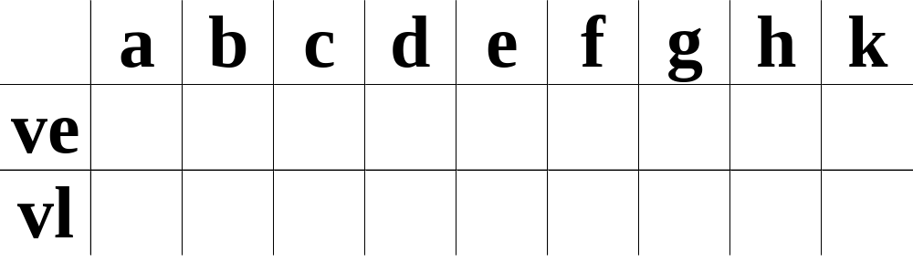
6
b
1
g
2
8
a
e
k
4
7
1
4
5
c
h
4
2
d
f
拓扑有序序列: a - d - f - c - b - e - h - g - k
0
6
0
4
0
5
0
5
7
0
7
0
15
0
11
14
0
18
0
18
0
18
6
6
18
18
8
8
18
18
10
18
16
18
7
14
18

Slide 108
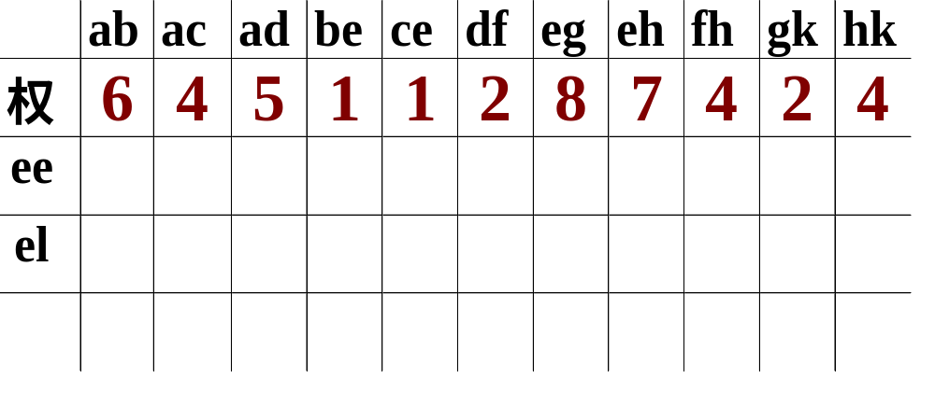

0
6
4
5
7
7
15
14
18
0
6
6
8
7
10
16
14
18
ee(i) = ve(j)
el(i) = vl(k) – dut(<j,k>)
0
0
0
6
4
5
7
7
7
15
14
0
2
3
6
6
8
8
7
10
16
14

Slide 109
显然 求ve的顺序应该是按拓扑有序的
次序；
而 求vl的顺序应该是按拓扑逆序的
次序；
因为 拓扑逆序序列即为拓扑有序序列
的逆序列；
因此 应该在拓扑排序的过程中，
另设一个“栈”记下拓扑有序序列。

Slide 110
2
a₇=6
5
a₈=18
a₁=8
a₃=14
a₁₀=12
1
4
a₆=8
7
8
a₄=10
a₉=6
a₂=12
3
6
a₅=28
1 2 3 4 5 6 7 8
ve
vl
0 8 12 22 28 40 46 58
0 8 12 22 28 40 46 58
1 2 3 4 5 6 7 8 9 10
ee
el
0 0 8 12 12 22 22 28 40 46
0 0 8 12 12 32 22 28 40 46

Slide 111
注 意
所有顶点按拓扑有序的次序编号
仅计算 ve[i] 和 vl[i] 是不够的，还须计算 ee[k] 和 el[k]
不是任一关键活动加速一定能使整个工程提前
想使整个工程提前，要考虑各个关键路径上所有关键活动

Slide 112
7.6 最短路径
(Shortest Path)

Slide 113
最短路径问题
如果从图中某一顶点(称为源点)到达另一顶点(称为终点)的路径可能不止一条，如何找到一条路径使得沿此路径上各边上的权值总和达到最小。

Slide 114
问题解法
  边上权值非负情形的单源最短路径问题
  — Dijkstra算法
  所有顶点之间的最短路径
  — Floyd算法

Slide 115
单源最短路径— Dijkstra算法
为求得这些最短路径, Dijkstra提出按路径长度的递增次序, 逐步产生最短路径的算法。
首先求出长度最短的一条最短路径，再参照它求出长度次短的一条最短路径，依次类推，直到从顶点v到其它各顶点的最短路径全部求出为止。

Slide 116
依最短路径的长度递增的次序求得各条路径。
其中，从源点到顶点v₁的最短路径是所有最短路径中长度最短者。
v₁
v₂
…
源点

Slide 117
路径长度最短的最短路径的特点
在这条路径上，必定只含一条弧，并且这条弧的权值最小。

Slide 118
    下一条路径长度次短的最短路径
    的特点
它只可能有两种情况：或者是直接从源点到该点(只含一条弧)； 或者是从源点经过顶点v₁，再到达该顶点(由两条弧组成)。

Slide 119
    再下一条路径长度次短的最短
    路径的特点
它可能有三种情况：或者是直接从源点到该点(只含一条弧)； 或者是
从源点经过顶点v1，再到达该顶点(由两条弧组成)；或者是从源点经过顶点v2，再到达该顶点。

Slide 120
其余最短路径的特点
它或者是直接从源点到该点(只含一条弧)； 或者是从源点经过已求得最短路径的顶点，再到达该顶点。

Slide 121
求最短路径的迪杰斯特拉算法：
设置辅助数组Dist，Dist[k] 表示当前所求得的从源点0到其余各顶点 k 的最短路径。
一般情况下，
Dist[k] = <源点到顶点 k 的弧上的权值>
或 = <源点到其它顶点的路径长度>
+ <其它顶点到顶点 k 的弧上的权值>

Slide 122
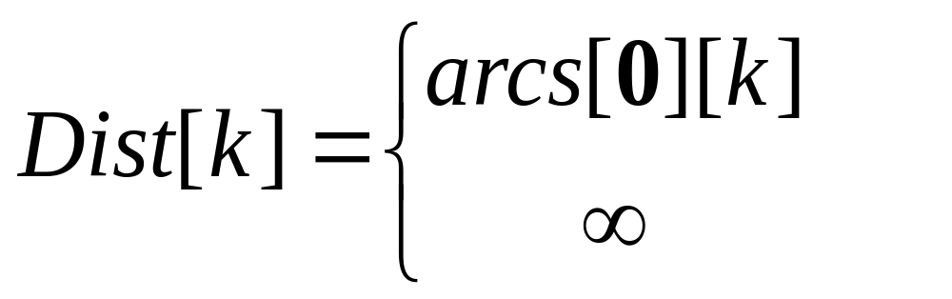
1）初始
0和k之间有弧
0和k之间没有弧
具有最小值者即为第一条最短路径。
2）从还没有求得最短路径的Dist[k]中，选择一个值最小的，假设为Dist[u]，则顶点u即为本次求得的具有最短路径的顶点。

Slide 123
3）修改其它各顶点的Dist[k]值。
假设上一次求得最短路径的顶点为u，
若 Dist[u]+arcs[u][k]<Dist[k]
则 Dist[k] ＝Dist[u]+arcs[u][k]。
4）重复2）、3）共n-1次。

Slide 124
Dijkstra求解过程
10
0
100
1
30
10
4
50
60
2
20
3
源点 终点 最短路径 路径长度
v₀ v₁ (v₀,v₁) 10
v₂ ∞
v₃ (v₀,v₃) 30
v₄ (v₀,v₄) 100
(v₀,v₁,v₂)
(v₀,v₃,v₂)
60
50
60
(v₀,v₃,v₄)
90
(v₀,v₃,v₂ ,v₄)

Slide 125
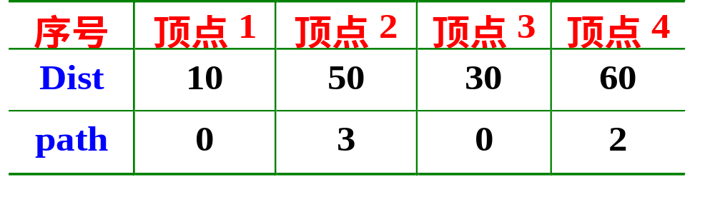
Dijkstra算法中各辅助数组的最终结果
0
源点0到终点v的最短路径: 以顶点4为例：
10
100
1
30
4
path[4]=2
path[2]=3
path[3]=0
10
60
50
反过来排列，得到源点0到终点4的最短路径：0, 3, 2, 4。
2
3
20

Slide 126
求每一对顶点之间的最短路径
Floyd(弗洛伊德)算法的基本思想是：
从 v_{i} 到 v_{j} 的所有可能存在的路径中，选出一条长度最短的路径。

Slide 127
若<v_{i},v_{j}>存在，则存在路径{v_{i},v_{j}}
// 路径中不含其它顶点
在路径上增加v₁，若<v_{i},v₁>,<v₁,v_{j}>存在，则比较路径{v_{i},v₁,v_{j}}和{v_{i},v_{j}}长度，取长度短者为从v_{i}到v_{j}中间只经过序号不大于1的顶点的最短路径，即路径中所含顶点序号不大于1；

Slide 128
在路径上增加v₂，若<v_{i},…,v₂>,<v₂, …,v_{j}>存在(它们分别是在前一步中找到的最短路径)，则将路径{v_{i}, …,v₂,…,v_{j}}的长度与以前找到的v_{i}到v_{j}最短路径长度比较，取长度短者为从v_{i}到v_{j}中间只经过序号不大于2的顶点的最短路径，即路径中所含顶点序号不大于2；

Slide 129
依次在路径上增加v₃,…,v_{n}。
经过n次比较后，最后求得的必是从v_{i}到v_{j}的最短路径。
6
0
4
1
11
2
3
2

Slide 130
6
0 4 11
6 0 2
3 ∞ 0
0
4
1
dist⁻¹=
11
2
-1 0 0
1 -1 1
2 -1 -1
3
path⁻¹=
2
0 4 11
6 0 2
3 7 0
-1 0 0
1 -1 1
2 0 -1
dist⁰=
path⁰=

Slide 131
6
0 4 11
6 0 2
3 7 0
0
1
4
dist⁰=
11
2
-1 0 0
1 -1 1
2 0 -1
3
path⁰=
2
0 4 6
6 0 2
3 7 0
-1 0 1
1 -1 1
2 0 -1
dist¹=
path¹=

Slide 132
6
0 4 6
6 0 2
3 7 0
0
4
1
dist¹=
-1 0 1
1 -1 1
2 0 -1
11
2
3
path¹=
2
0 4 6
5 0 2
3 7 0
-1 0 1
2 -1 1
2 0 -1
dist²=
path²=

Slide 133
本章小结：
1. 熟悉图的各种存储结构及其构造算法。
2. 熟练掌握图的两种搜索路径的遍历,遍历的逻辑定义、深度优先搜索和广度优先搜索的算法。
在学习中应注意图的遍历算法与树的遍历算法之间的类似和差异。

Slide 134
3. 下述问题的求解：
最小生成树、拓扑排序、关键路径、最短路径

